Slide 1
会计系2019级会计学（注册会计）1班
应钧舟17202140
戴毓琪19104104
张海卓19104125
王琪琪17202140
李欣 19104111
胡陶沁19104133
陈伟19104132
曹智恒19104130
中国共产党党史
—— 中国共产党党史及成就展（1921-2021）
延时符

Slide 2
前言
QIAN YAN
中国共产党在近百年艰辛的奋斗历史中，积累了大量的党建经验、斗争经验、执政经验、社会主义建设的经验等，以及经受挫折失败的教训，是我们宝贵的财富。这些经验是几代中国共产党人的智慧结晶，是我们治党治国的宝贵精神财富。
认真学习党史既是一次把握规律、把握未来的理论学习，也是一次坚定信仰、坚定方向的党性教育。通过学习必将增强我们对党的感情认同、理论认同、政治认同。对继承和发扬光荣革命传统、党的优良作风，对提高自己的认识能力和处理实际问题的能力都是十分必要的和有益的。
延时符

Slide 3
党史发展脉络及学习意义
新民主主义革命时期
社会主义革命和建设时期
目录
MULU
改革开放和社会主义现代化建设时期
延时符

Slide 4
党史发展脉络及学习意义
延时符

Slide 5
1921—2021，中国共产党建党100周年。
100年来，中国社会沧桑巨变。从石库门到天安门，从兴业路到复兴路，从站起来、富起来到强起来,中国共产党与时代同步伐、与人民共命运，跨过一道又一道沟坎，取得一个又一个辉煌胜利。
百年恰是风华正茂，迈向新征程的中国共产党，举世瞩目。
我们认为这百年来一共可分为四个阶段。

Slide 6
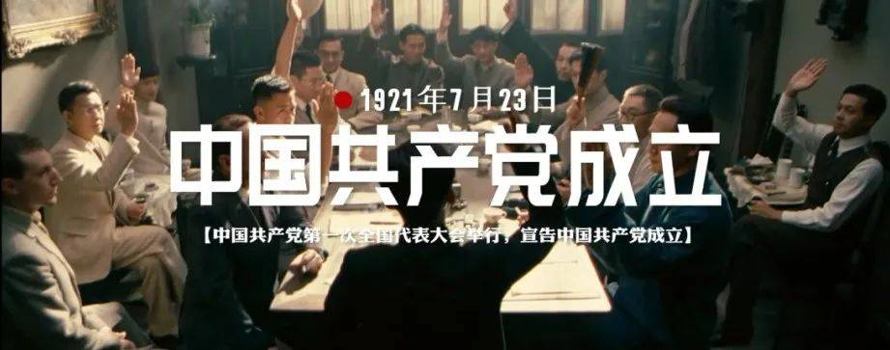
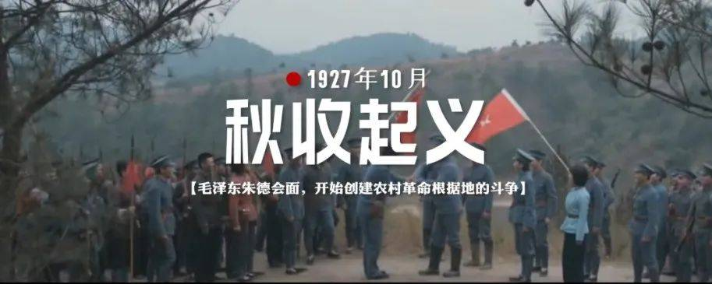
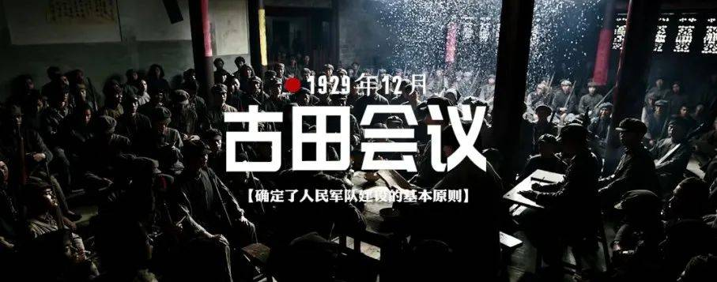
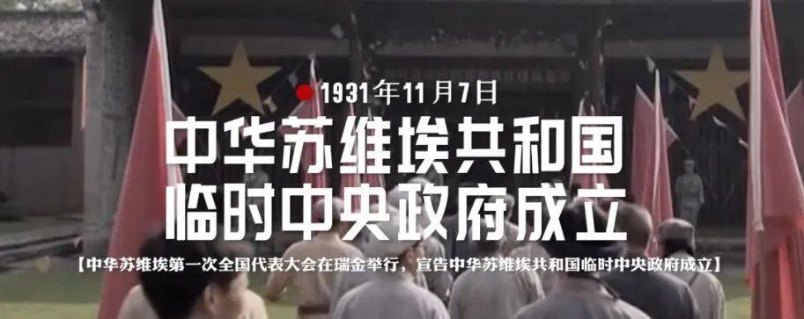
第一阶段

Slide 7
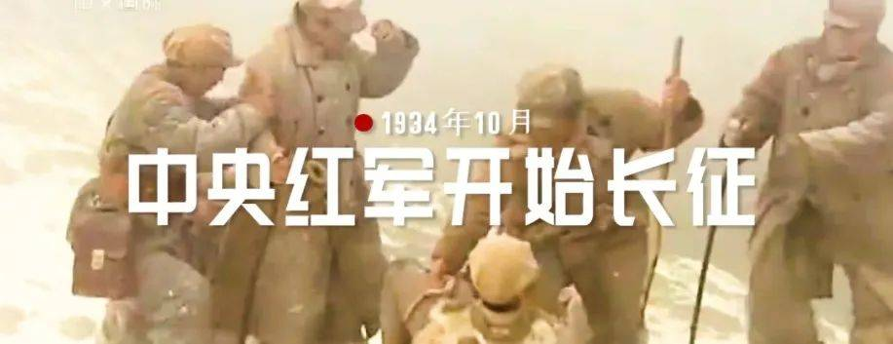
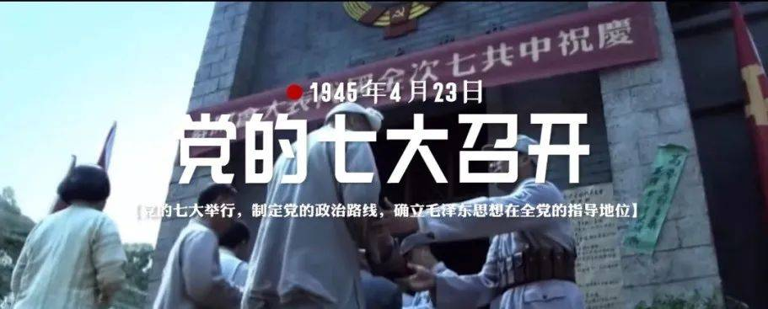
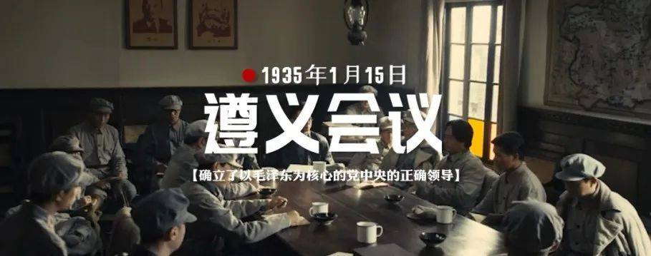
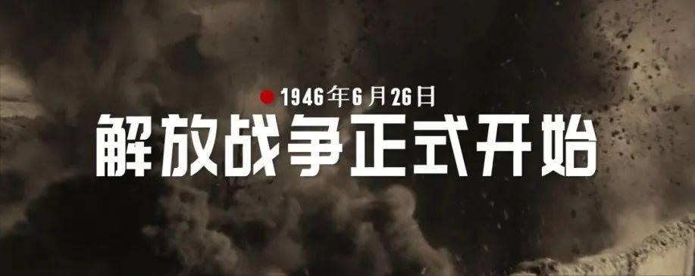
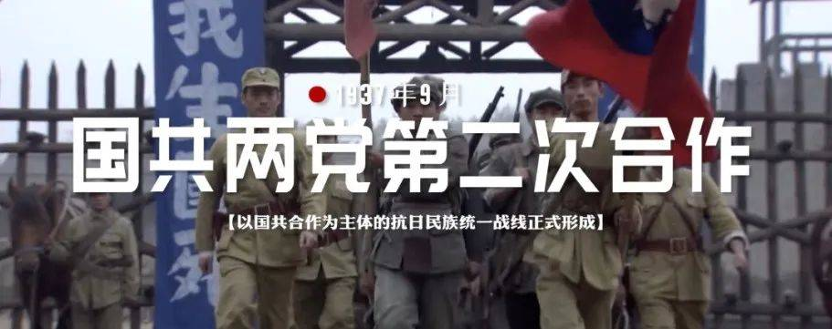
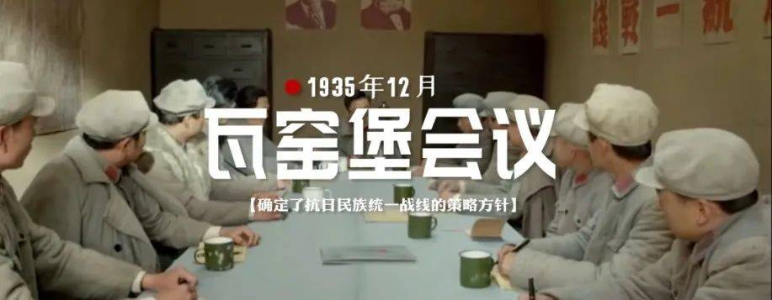
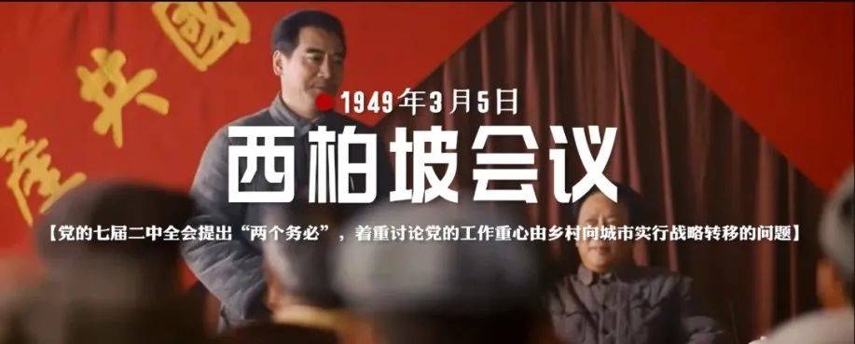
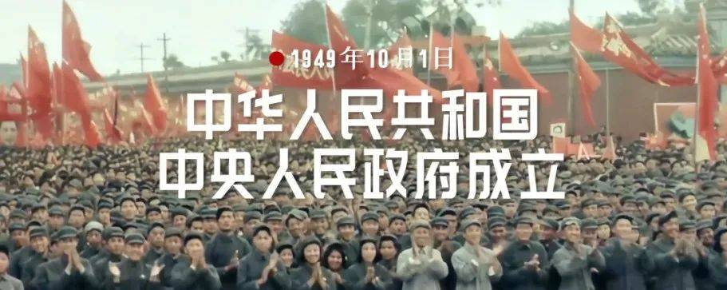
第二阶段

Slide 8
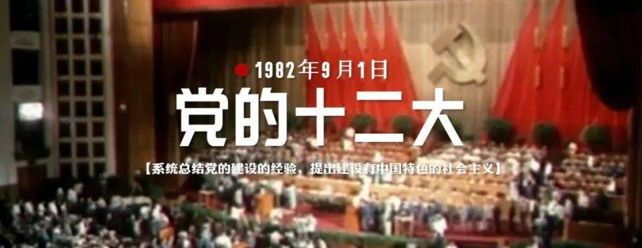
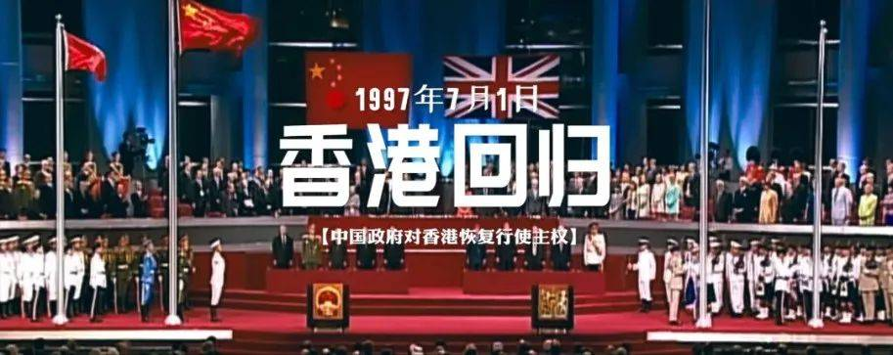
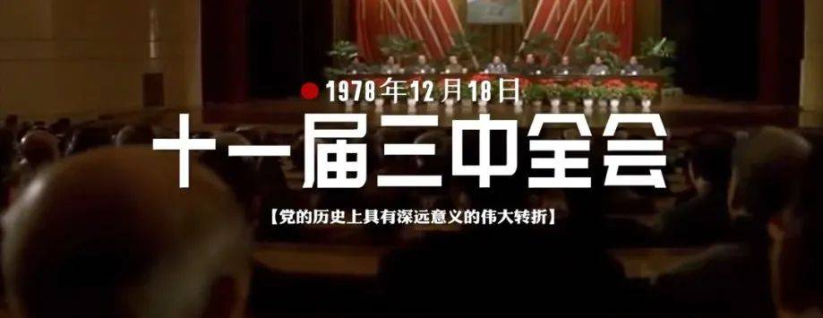
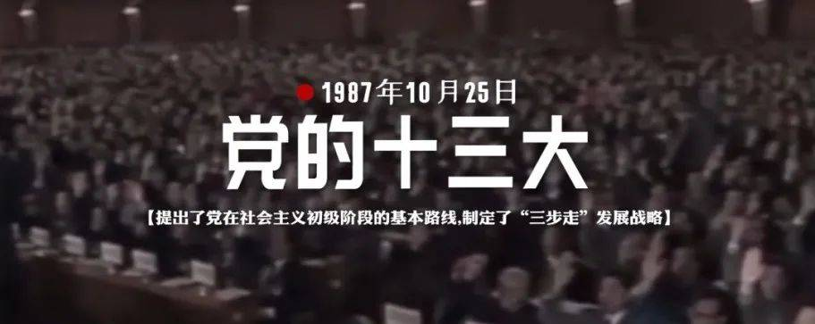
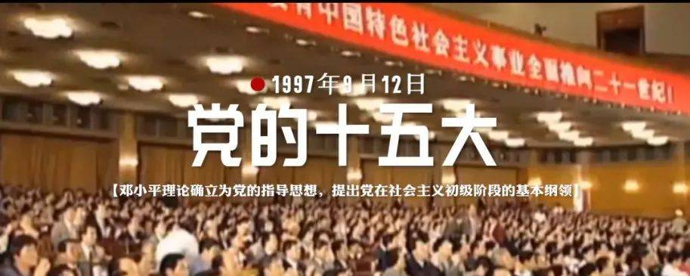
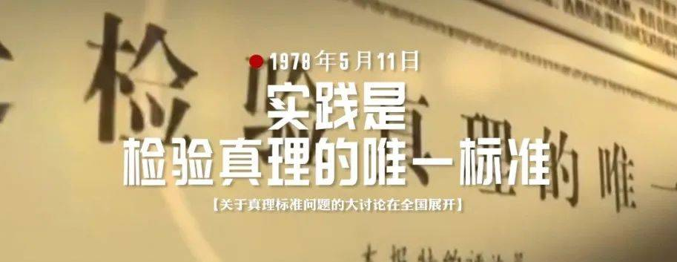
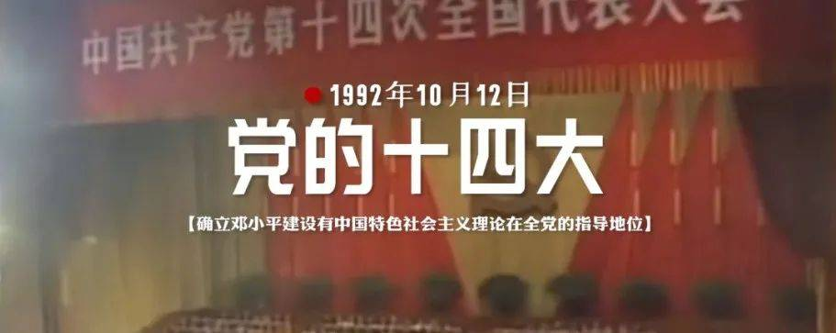
第三阶段

Slide 9
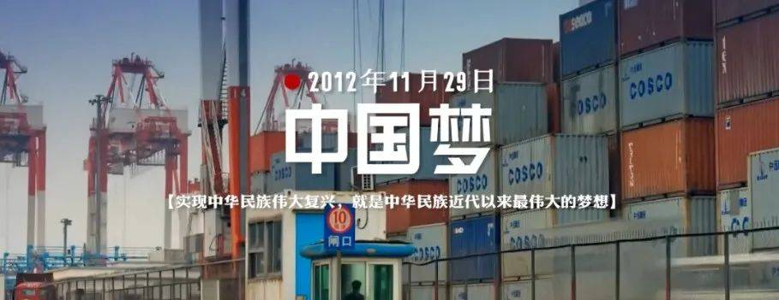
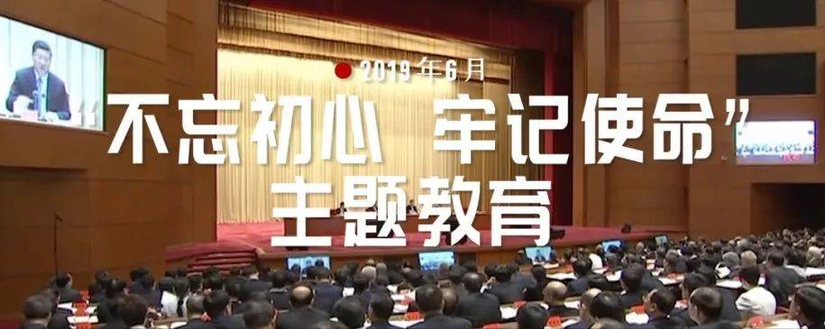
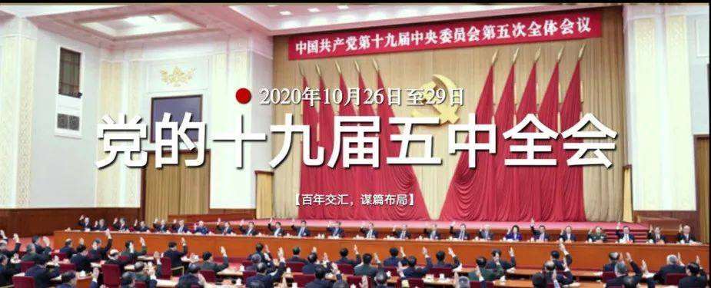
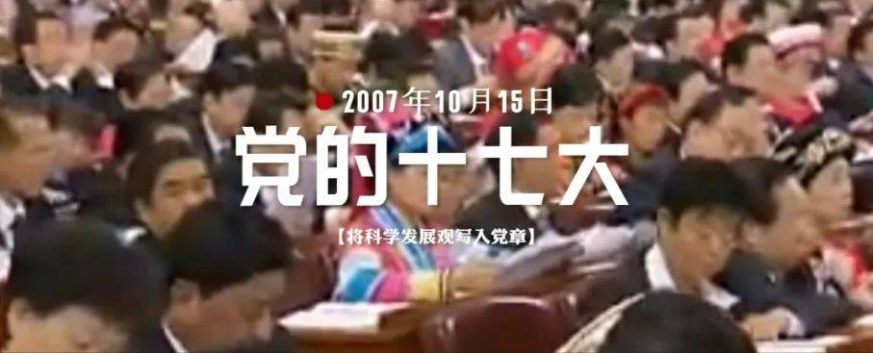
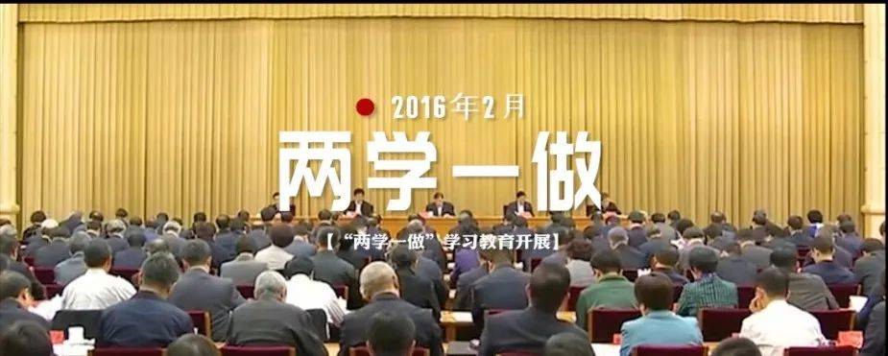
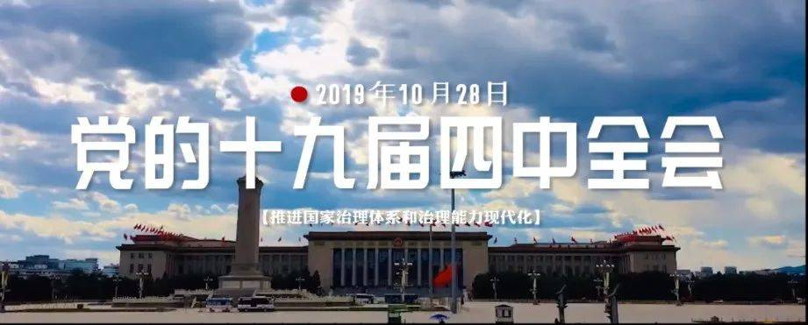
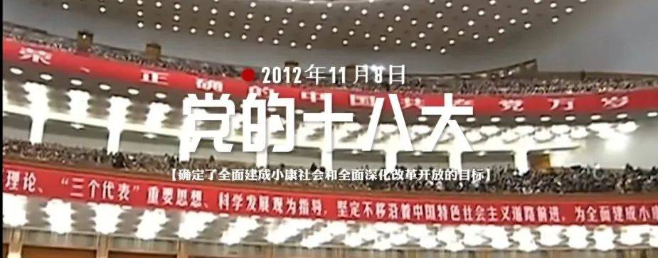
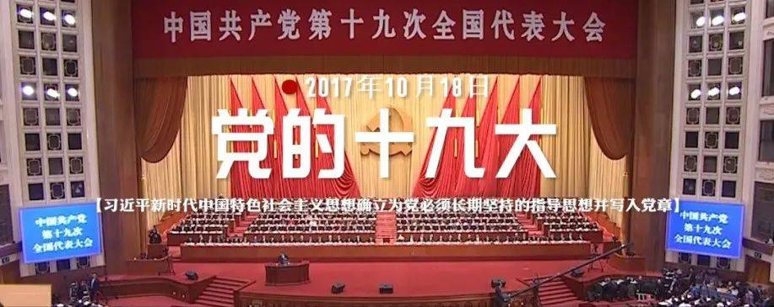
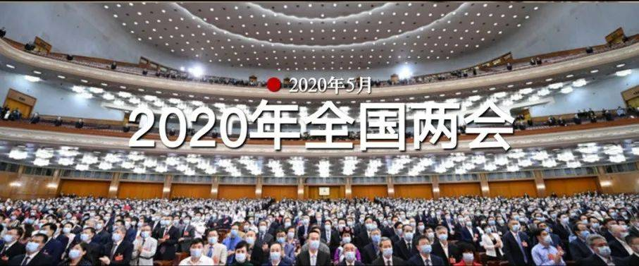
第四阶段

Slide 10
学习意义
学习党史既是继承与发扬党的成功经验和优良传统，也是领悟党的方针、坚定党的信念，通过对党的历史学习与总结，会有更深层次的领悟，也增强对党的认同感与归属感。党史贯穿于整个中国近代史，其不但涵盖了其他史学知识和规律，更涵盖民族解放和中国特色社会主义道路的经验和基本规律。学习党史能够让我们增强对有中国特色社会主义理论的理解，坚定走中国特色社会主义道路。在学习党的历史过程中，只有了解历史，才能开阔我们的视野，才有坚持正确路线、方针与政策，才能有助于提高自身的组织领导与工作能力。党史的学习，有利于保持党的优秀传统作风，有利于严格遵守党的方针与政策，从而树立正确的思想观念，强化党员的党性，做到以身作则，奉献在前，带头其模范先锋作用，全心全意为人民服务。

Slide 11
新民主主义革命时期
延时符

Slide 12
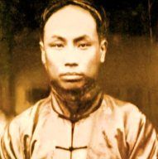
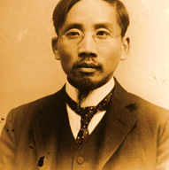
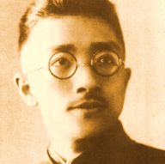
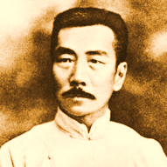
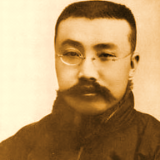
中国共产党创立及早年革命活动时期
陈独秀
蔡元培
胡适
鲁迅
新文化运动打破了封建思想的桎梏，在中国社会中掀起了思想的启蒙运动，为马克思主义的传播奠定了基础 。
李大钊
延时符

Slide 13
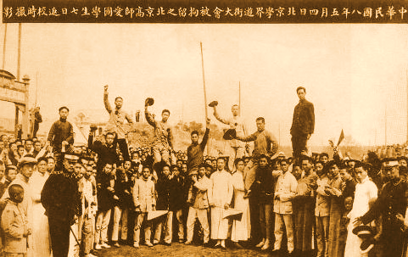
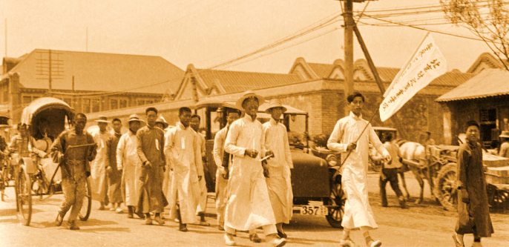
中国共产党创立及早年革命活动时期
五四运动
标志着我国新民主主义革命的开端，马克思主义在中国更为广泛的传播，并日益与中国工人运动的结合。
延时符

Slide 14
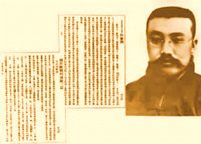
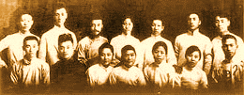
中国共产党创立及早年革命活动时期
马克思主义在中国的广泛传播，为中国共产党的产生奠定了思想基础
南陈北李相约建党
俄共远东局派人来华考察
各地相继成立共产党早期组织
党的“一大”标志着中共正式成立
延时符

Slide 15
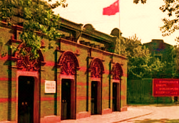
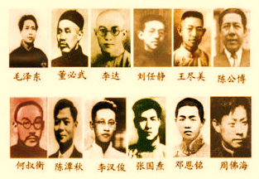
中国共产党创立及早年革命活动时期
中国共产党第一次全国代表大会
时间：1921.7.23-7.31；
地点：上海、嘉兴南湖；
出席代表：13人，上海李达、李汉俊；北京张国焘、刘仁静；长沙毛泽东、何叔衡；武汉董必武、陈潭秋；济南王烬美、邓恩铭；广州陈公博，日本东京周佛海以及陈独秀委派的代表包惠僧（13）。共产国际代表马林，尼可尔斯基也出席了大会。代表全国53位党员。
延时符

Slide 16
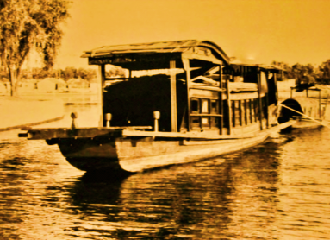
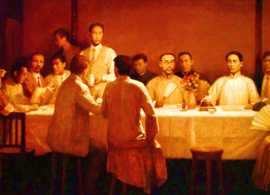
中国共产党创立及早年革命活动时期
中共一大的召开，标志着中国有了一个完全新式的，以马克思列宁主义为行动指南、以实现共产主义为目标、全国统一的工人阶级政党，自此我国的革命面貌就焕然一新了。
延时符

Slide 17
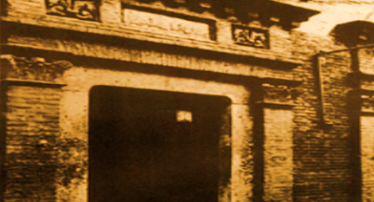
中国共产党创立及早年革命活动时期
中国共产党第二次全国代表大会
中心议题：
进一步讨论和确定党在民主革命阶段的纲领。
历史意义：
党就在中国近代革命史上第一次明确的提出了彻底反帝反封建的民主革命纲领，为中国各族人民的革命斗争指明了方向，制定了第一部《中国共产党章程》。
时间：1922.7.16-7.23
地点：上海南成路辅德里625号
（当时为李达寓所，今成都北路7弄30号）
延时符

Slide 18
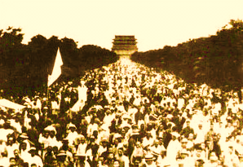
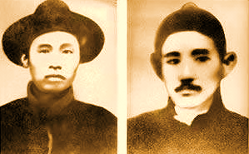
中国共产党创立及早年革命活动时期
中国工人运动的第一次高潮
中国共产党成立后，就把领导工人运动作为党的中心工作，并建立了中国劳动组合书记部，在党的领导下，以1922年1月香港海员罢工为起点，掀起了中国工人运动的第一个高潮，在持续十三个月，罢工斗争达187次之多，参加罢工人数30万人以上，在这期间，各地先后建立100多个工会。
但工人运动受到了北洋军阀和帝国主义的色结镇压，尤其是震惊中外的二七惨案，林祥谦、施洋烈士宁死不屈慷慨就义，工人运动也从此转入低潮。
延时符

Slide 19
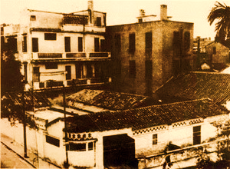
中国共产党创立及早年革命活动时期
中国共产党第三次全国代表大会
中心议题：国共合作的问题。
历史意义：它对于加速中国革命的步伐，促进反帝反封建的人民大革命的高潮，具有重大的意义。
时间：1923.6.12~6.20
地点：广州
延时符

Slide 20
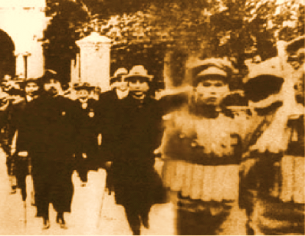
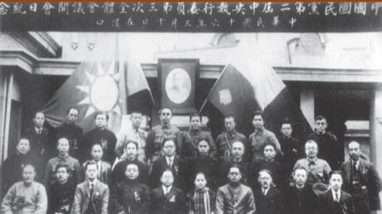
大革命时期
第一次国共合作的实现
孙中山与国民党第一次全国代表大会代表们步出会场
国民党第一次全国代表大会，标志着以国共合作为核心的各革命阶级的统一战线的正式建立，成为革命高涨的起点。
延时符

Slide 21
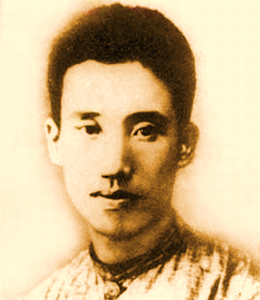
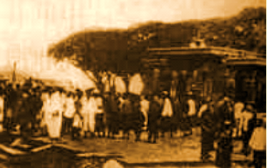
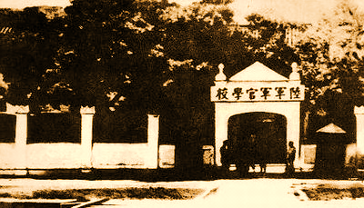
大革命时期
国民革命运动的兴起和高潮的到来
湖南农民运动
黄埔军校成立
南方，广东革命政府进行了统一广东的战争；北方，由于国共两党的共同组织和发动，反奉倒段群众运动此起彼伏。这一切都预示着全国性革命高潮的到来。
广东海陆丰农民运动领导人：澎湃
延时符

Slide 22
大革命时期
国民大革命高潮的中途夭折
中山舰事件
四一二反革命政变
七一五反革命政变
戴季陶主义的出现，西山会议派的出现，蒋介石在广州制造的中山舰事件，1926年5月提出所谓《整理党务案》，都预示着国共统一战线开始遭到破坏。
在1927年，蒋介石和汪精卫先后发动的四一二和七一五反革命政变，血腥屠杀共产党人和革命群众，公然背叛革命，这也标志着国共合作因此正式破裂，轰轰烈烈的大革命中途夭折。
延时符

Slide 23
大革命时期
中共五大和八七会议
中共五大
南昌起义
八七会议
历史意义：
中共五大为后来纠正陈独秀的右倾错误，提供了组织上的准备。
八七会议：给处于思想混乱和组织涣散的中国共产党指明了方向。
延时符

Slide 24
抗日战争时期
党的抗日民族统一战线政策
1931年，侵华日军发动九一八事变后，完全侵占中国东北，并成立伪满洲国，此后陆续在华北、上海等地挑起战争冲突，国民政府则采取妥协政策避免冲突扩大。
1937年7月7日，日军在北平附近挑起卢沟桥事变，中日战争全面爆发。抗日战争时期是中国共产党领导的民族革命战争，它的主要打击对象是日本帝国主义和汉奸卖国贼。中国共产党在抗日战争中采用抗日民族统一战线的政策，团结了一切可能团结的力量共同抗日。
瓦窑堡会议确定了建立抗日民族统一战线的政策，为党领导全国人民迎接伟大的抗日战争奠定了政治基础。
西安事变和平解决为抗日民族统一战线建立准备了必要的前提，是国内战争走向抗日民族战争的转折点
抗日民族统一战线时国共两党的珍贵合影
延时符

Slide 25
抗日战争时期
全民族抗战高潮的兴起
抗战初期，国民党正面战场是抗日的主战场，国民党抗战还是比较积极的。从1937年7月到1938年10月底，国民党正面战场组织了忻口、淞沪、徐州和武汉四次大会战以及许多战役。
抗战初期的国民党军队，抗击了2/3以上的侵华日军。
忻口会战
淞沪会战
国民党军事上实施以空间换取时间的持久战略方针，打破了日本帝国主义“三个月灭亡中国”的狂妄计划。
客观上也掩护了八路军、新四军深入敌后开辟抗日根据地，进行游击战。
徐州会战
武汉会战
延时符

Slide 26
抗日战争时期
抗日战争的中流砥柱
中国共产党在抗日战争中发挥了中流砥柱作用，主要是表现为三个方面。
抗日民族统一战线是打败日本侵略者的决定因素
积极倡导建立和维护抗日民族统一战线，最大限度地动员了全国的军队和民众，是打败日本侵略者的决定因素。
坚持和发展敌后抗日游击战争，并逐渐上升为抗战的主战场。游击战争在中国抗日战争中具有重要的战略地位，是抵抗日本侵略者有效和重要的形式。
中国共产党不断加强自身建设，成为全国人民的新希望。抗战爆发时，经过16年艰苦卓绝斗争的考验，已经能够独立分析解决中国的具体问题；并拥有一一大批忠诚的、革命经验丰富的骨干。
毛泽东阐明人民战争是争取抗战胜利的唯一正确的道路
延时符

Slide 27
抗日战争时期
中国共产党第七次全国代表大会
出席代表：正式代表547人，候补代表208人，代表全国121万名党员。
主要内容：毛泽东《论联合政府》、朱德《论解放区战场》、刘少奇《关于修改党章的报告》、周恩来《论统一战线》，大会总结了民主革命二十多年曲折发展的历史经验，制定了党的路线，即放手发动群众，壮大人民力量，在我党的领导下，打败日本侵略者，解放全国人民，建立一个新民主主义的中国。大会通过了新党章，规定以马克思列宁主义的理论与中国革命的实践之统一的思想——毛泽东思想，作为我们党的一切工作的指针。
历史意义：是一次团结的大会、胜利的大会，它实现了全党在马克思列宁主义、毛泽东思想和党的路线的基础上的团结，为抗日战争和民主革命的胜利做了充分的准备。
时间：1945.4.23-6.11
地点：延安
延时符

Slide 28
抗日战争时期
抗日战争胜利的意义
中国的抗战，是中国人民一百多年来反对外敌侵略，第一次取得完全胜利的民族解放战争。
中国的抗战，是世界反法西斯战争的一个重要组成部分。
抗日战争时期是中国共产党成熟时期，中国人民革命力量得到空前大发展，为民主革命在全国胜利奠定了基础。
中国的抗战，促进了亚洲和世界各国人民民族解放运动的发展，为他们提供了宝贵的斗争经验。
延时符

Slide 29
全国解放战争时期
解放战争
第三次国内革命战争时期是中国民主革命最后取得全国胜利，毛泽东思想进一步取得全面发展的时期。这个时期中国共产党的历史，可以分为四个阶段：
一是为争取国内和平民主阶段；
二是人民解放战争防御阶段；
三是从1947年6月~1948年8月，解放战争转入战略进攻阶段；
重庆谈判
四是战略决战的伟大胜利，中国人民共和国的成立。
延时符

Slide 30
全国解放战争时期
三大战役和土地制度改革
三大战役
中国土地法大纲
1947年6月底，刘邓大军千里跃进大别山，陈谢兵团挺进豫陕鄂边区，陈粟华东解放军进攻豫皖苏地区。三军成品字阵势，驰骋中原。人民解放战争进入反攻阶段。同时，中国共产党制定通过了《中国土地法大纲》，它旗帜鲜明地规定废除封建性及半封建性剥削的土地制度，实现耕者有其田。一年后，解放区近9000万农民分得了土地。
延时符

Slide 31
全国解放战争时期
西柏坡—中共七届二中全会
出席代表：出席这次全会的有中央委员34人，候补中央委员19人；列席会议的11人，由毛泽东、刘少奇、周恩来、朱德、任弼时组成的主席团主持了此次会议。
主要内容：毛泽东在会上作出了重要报告，指出了促进革命迅速取得全国胜利的各项方针；提出了全国胜利的局面下党的工作重心必须由乡村转移到城市，以恢复和发展生产为工作的中心。此次会议还强调了要加强党的思想建设，防止资产阶级思想侵蚀党的队伍，有预见性地提出了防止“糖衣炮弹”进攻的重大问题，并进一步提出了“两个务必”的重要思想。（务必使同志们继续保持谦虚、谨慎、不骄、不燥的作风，务必使同志们继续保持艰苦奋斗的作风。）
历史意义：这次会议为迅速取得民主革命在全国的胜利，以及民主革命向社会主义革命转移做了充分的准备，具有重大历史意义。
延时符

Slide 32
全国解放战争时期
中国人民政治协商会议第一届全体会议与新中国的成立
会议通过了《中国人民政治协商会议共同纲领》、《中华人民共和国中央人民政府组织法》和《中国人民政治协商会议组织法》。选举产生毛泽东为中央人民政府主席，朱德、刘少奇、宋庆龄、李济源、张澜、高岗为副主席，以及由五十六人组成的中央人民政府委员会；十月一日，中央人民政府委员会任命周恩来为中央人民政府政务院总理兼外交部长；同日，首都北京隆重举行开国大典，毛泽东宣告中华人民共和国的成立。
从此，中国历史开辟了一个新的时代。中国人民站起来了，成了国家的主人，中国的历史进入了一个新纪元。
延时符

Slide 33
社会主义革命和建设时期
延时符

Slide 34
社会主义改造时期
从新民主主义到社会主义的转变
从中华人民共和国成立到社会主义改造完成，我国从新民主主义到社会主义的转变时期。
中华人民共和国成立
延时符

Slide 35
社会主义改造时期
社会主义制度的建立
新中国成立后的头几年里，党的主要任务有：
1）肃清国民党残余军队和土匪和反革命势力
2）和平解放西藏
3）抗美援朝保家卫国
4）土地改革
5）三反五反
6）稳定物价统一财经。
解放西藏
抗美援朝
《关于统一国家财政经济工作的决定》手稿
延时符

Slide 36
社会主义改造时期
过渡时期的总路线
1953年6月，毛泽东在中央政治局会议上正式提出了过渡时期的总路线和总任务。
党在过渡时期的总路线内容概括为“一化三改”。“一化”即社会主义工业化，“三改”即对个体农业、手工业和对资本主义工商业的社会主义改造。
社会主义改造
农村渐渐兴起
经过在抗美援朝和国民经济初步恢复后,提出了“一化三改”的过渡时期总路线和总任务。
延时符

Slide 37
社会主义改造时期
第一届全国人民代表大会（宪法的制定）
第一届全国人大一次会议的部分代表合影
周恩来作政府工作报告
第一届全国人大一次会议的代表举手表决
随着经济建设的发展，新中国民主政治建设也加紧进行。1954年9月15日至9月28日，第一届全国人民代表大会在北京举行，制定了《中华人民共和国宪法》，这部宪法是第一部社会主义类型宪法，是中国人民革命胜利的经验总结，是建设社会主义的保证。
延时符

Slide 38
全面建设社会主义时期
社会主义建设在探索中曲折发展
社会主义改造基本完成之后，从1956年到1966年，新中国进入了全面建设社会主义时期，在这个时期内，中国共产党开始探索适合中国实际的建设社会道路并取得了重要的成果 。
正确探索：
1）1956年《论十大关系》发表
2）1956年中共八大召开
3）1957年《关于正确处理人民内部矛盾的问题》
4）1960年实行“八字方针”
武汉长江大桥
毛泽东的《论十大关系》
挫折失误：
1）1958年“大跃进”和人民公社化运动
2）1966-1976年“文化大革命”
《关于正确处理人民内部矛盾的问题》
大跃进运动
延时符

Slide 39
全面建设社会主义时期
中国共产党第八次全国代表大会
主要内容：
1）提出了集中力量把国家尽快地从落后的农业国变为先进的工业国的主要任务。
2）着重提出了坚持党的民主集中制，发展党内民主和人民民主，加强党和群众的联系的建设问题。
历史意义：正确地分析了行驶，制定了党在政治上、思想上、组织上以及经济上的一系列正确方针。
时间：1956年9月15日-27日
地点：北京
延时符

Slide 40
文化大革命时期
文化大革命
文化大革命是党史上的一个特殊时期。
其主要特点是：全局性的“左”倾严重错误始终占支配地位。
一方面，是党内关于社会主义社会阶级斗争问题上的“左”倾思潮恶性发展的结果。
另一方面，一大批党和国家领导人惨遭批斗、打击，一大批知识分子挨整。全国“斗”、“批”、“改”运动普遍掀起。
总之，文化大革命是一场由党内的最高领导者发动的，被林彪、江青反革命集团所利用的，给党和人民事业带来深重灾难的一场内乱。
延时符

Slide 41
文化大革命时期
中国共产党第九次全国代表大会
大会对毛泽东思想作了歪曲的阐述；砍掉了原党章中党员权利一节。
九大自始至终被强烈的个人崇拜和“左”倾狂热气氛所笼罩。
实践证明，九大的思想上、政治上和组织上的指导方针都是错误的。
时间：1969年4月1日-24日
地点：北京
延时符

Slide 42
文化大革命时期
中国共产党第十次全国代表大会
十大党章在“左”倾错误方面的新发展，主要是充实所谓两条路线斗争经验的内容，片面提出“反潮流”原则，要求党员要具有反潮流的精神等。
一些在“文化大革命”中遭到打击的老干部入选中央委员，反映了党内健康力量的增强。
时间：1973年8月24日-28日
地点：北京
延时符

Slide 43
改革开放和社会主义现代化建设时期
延时符

Slide 44
改革开放和现代化建设的新阶段
全面改革和对外开放的发展
1979年
那是一个春天
有一位老人在中国的南海边画了一个圈
从此，长城内外、大江两岸
中国唱着春天的故事
走向中华复兴之路
发生了惊天动地的伟大成就
1979中美建交，开启国际关系新篇章
延时符

Slide 45
改革开放和现代化建设的新阶段
社会主义现代化建设局面的形成
伟大的历史转折—党的十一届三中全会
1978年底，中共中央在北京召开了十一届三中全会，从此，中国进入社会主义现代化建设的新时期，全会作出了把党和国家的工作重心转移到经济建设上来，实行改革开放的伟大决策。
端正了三条路线：
端正了党的思想路线，重新确立了解放思想、实事求是的思想路线；端正了党的政治路线，把工作重点从阶级斗争为纲转到以经济建设为中心；端正了党的组织路线，开始确立了以邓小平为核心的第二代中央领导集体
确立了一个方针：改革开放
延时符

Slide 46
改革开放和现代化建设的新阶段
中国共产党第十四次全国代表大会
时间：1992年10月12日-18日
地点：北京
1992年，以邓小平南方谈话和中共十四大为标志，中国的改革开放和现代化建设进入到了一个历史的新阶段。南方谈话为建设中国特色社会主义理论贡献了新的重要论点，党的十四大明确了经济体制改革的目标是建立社会主义市场经济体制。
延时符

Slide 47
改革开放和现代化建设的新阶段
中国共产党第十八次全国代表大会
时间：2012.11.08-11.12
地点：北京
高举中国特色社会主义伟大旗帜，以邓小平理论、“三个代表”重要思想、科学发展观为指导，解放思想，改革开放，凝聚力量，攻坚克难，坚定不移沿着中国特色社会主义道路前行，为全面建成小康社会而奋斗。我们坚定不移高举中国特色社会主义伟大旗帜，既不走封闭僵化的老路、也不走改旗易帜的邪路。中国特色社会主义道路，中国特色社会主义理论体系，中国特色社会主义制度，是党和人民九十多年奋斗、创造、积累的根本成就，必须倍加珍惜、始终坚持、不断发展。
大会主题
延时符

Slide 48
改革开放和现代化建设的新阶段
中华民族伟大复兴的中国梦
中国梦的核心目标
中国梦的实现路径
第一个一百年（ 1921-2021 ）
1
必须走中国道路，这就是中国特色社会主义道路。
到建党一百年时，建成惠及十几亿人口的更高水平的小康社会
弘扬中国精神，这就是以爱国主义为核心的民族精神和以改革创新为核心的时代精神。
第一个一百年（ 1949-2049）
2
到建国一百年时，人均国内生产总值达到中等国家水平，基本实现现代化。
3
凝聚中国力量，这就是全国各族人民大团结的力量。
延时符

Slide 49
后记
HOU JI
历史事实雄辩地告诉我们，没有共产党就没有新中国，只有社会主义才能求中国，只有改革开放才能发展中国，发展社会主义，发展马克思主义，只有中国共产党才是中国特色社会主义事业的坚强领导核心。
当今世界，和平与发展成为时代主题，科技进步日新月异，经济全球化进程加快发展，世界格局多极化趋势不可逆转，以综合国力为基础的竞争日趋激烈。继续推进社会主义现代化建设，完成祖国统一大业，维护世界和平与促进共同发展，是党在新世纪的三大任务。
抓住机遇，加快发展，实现中华民族的伟大复兴，是历史赋予中国共产党的光荣使命。党领导人民在过去的100年里写下的光辉篇章，我们坚信也一定能够在新的世纪继续写出更加壮丽的篇章。
延时符

Slide 50
感谢观看
延时符

